Slide 1


UBND XÃ XUÂN HƯNG
TRƯỜNG MẦM NON XUÂN VINH
GIÁO ÁN
Lĩnh vực: Phát triển ngôn ngữ
Đề tài: Trò chơi với chữ cái e, ê
(Ứng dụng Steam-Quy trình 5E)
Chủ đề: Gia đình của bé
Đối tượng: 5 - 6 tuổi
Thời gian: 30 - 35 phút
Người dạy: Đặng Thị Thu Trang

Slide 2


E1: Gắn kết

Slide 3
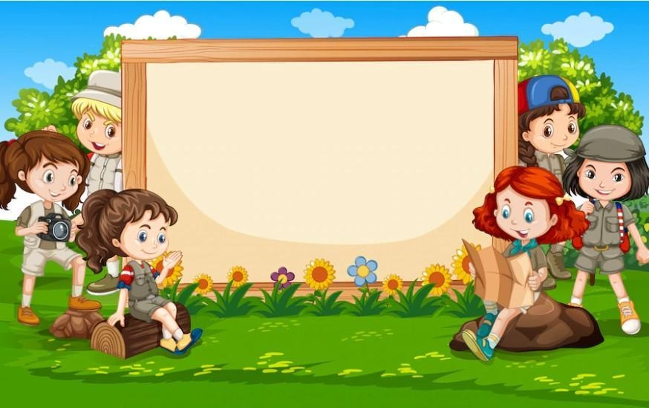
Sân chơi chữ cái

Slide 4
E2: Khám phá

Slide 5
E3+E4:
Áp dụng/Chia sẻ

Slide 6


Ai ghép đúng

Slide 7


Slide 8

Ai thông minh!
Ai nhanh trí!

Slide 9


Câu hỏi 1:
Chữ cái nào được cấu tạo gồm hai nét,
một nét ngang và một nét cong hở phải

Slide 11
Câu hỏi 2:
Chữ cái nào được cấu tạo gồm hai nét,
một nét ngang, một nét cong hở phải
trên đầu có dấu mũ

Slide 13
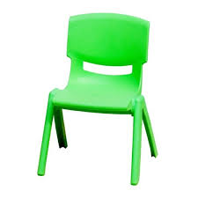
Câu hỏi 3: Hãy tìm chữ cái còn thiếu để
ghép đúng từ dưới hình ảnh cái ghế
Cái gh…

Slide 14
Cái ghế

Slide 15

Câu hỏi 4: Hãy tìm chữ cái còn thiếu ghép vào từ dưới hình ảnh mẹ và bé
M… và b…

Slide 16
Mẹ và bé

Slide 17


Câu hỏi 5: Hãy tìm chữ cái còn thiếu ghép vào từ dưới hình ảnh đôi dép
Đôi d…p

Slide 18
Đôi dép

Slide 19
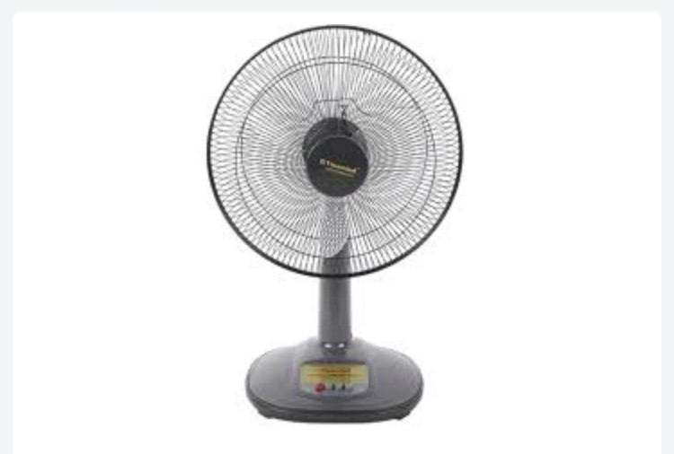
Câu hỏi 6: Hãy tìm chữ cái còn thiếu ghép vào từ dưới hình ảnh quạt điện
Quạt đi…n

Slide 20
Quạt điện

Slide 22

Bé khéo tay

Slide 24
Thông điệp yêu thương!

Slide 25
E5: Đánh giá

Slide 27
Xin chân thành cảm ơn!

